Slide 1


ТЕМАТИЧНИЙ ДЕНЬ
«ЗБЕРЕЖЕМО ДОВКІЛЛЯ»

Slide 2
ФОРМА РОБОТИ.
Спостереження,
бесіди, дидактичні ігри
Художньо-продуктивна діяльність
Пізнавально-розвивальна діяльність
Мовленнєва діяльність
Трудовий десант
Праця в природі

Slide 3
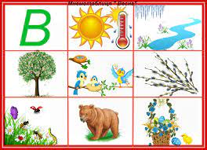
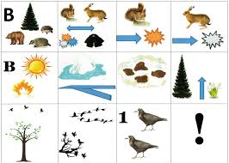
РОЗПОВІДЬ ПРО ВЕСНУ, ЗА ДОПОМОГОЮ МНЕМОТАБЛИЦІ

Slide 4



МОВЛЕННЄВА ДІЯЛЬНІСТЬ

Slide 5
ПІЗНАВАЛЬНО-РОЗВИВАЛЬНА ДІЯЛЬНІСТЬ

Slide 6
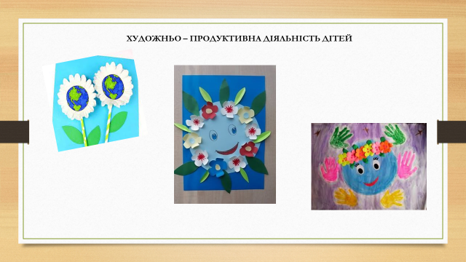
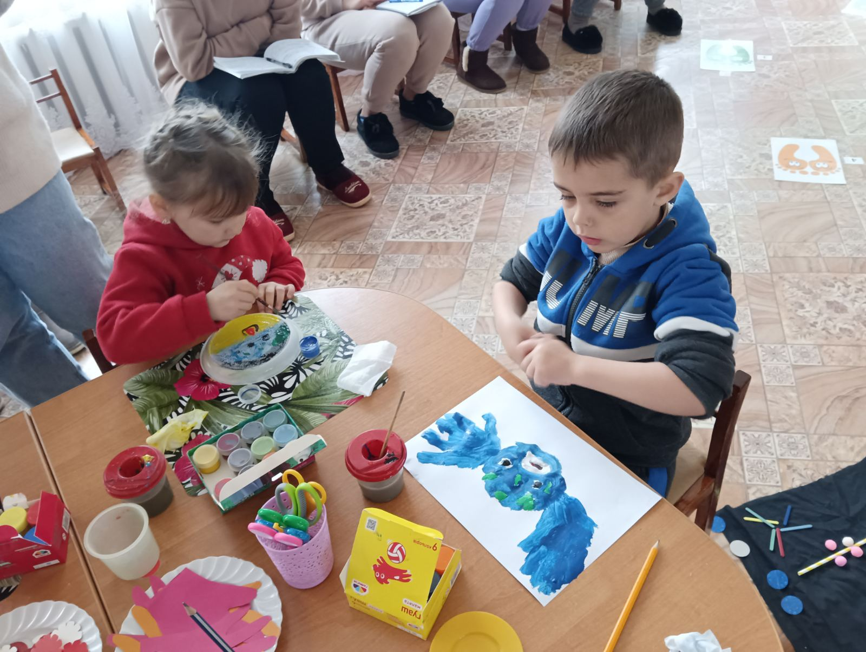
ХУДОЖНЬО-ПРОДУКТИВНА ДІЯЛЬНІСТЬ

Slide 7
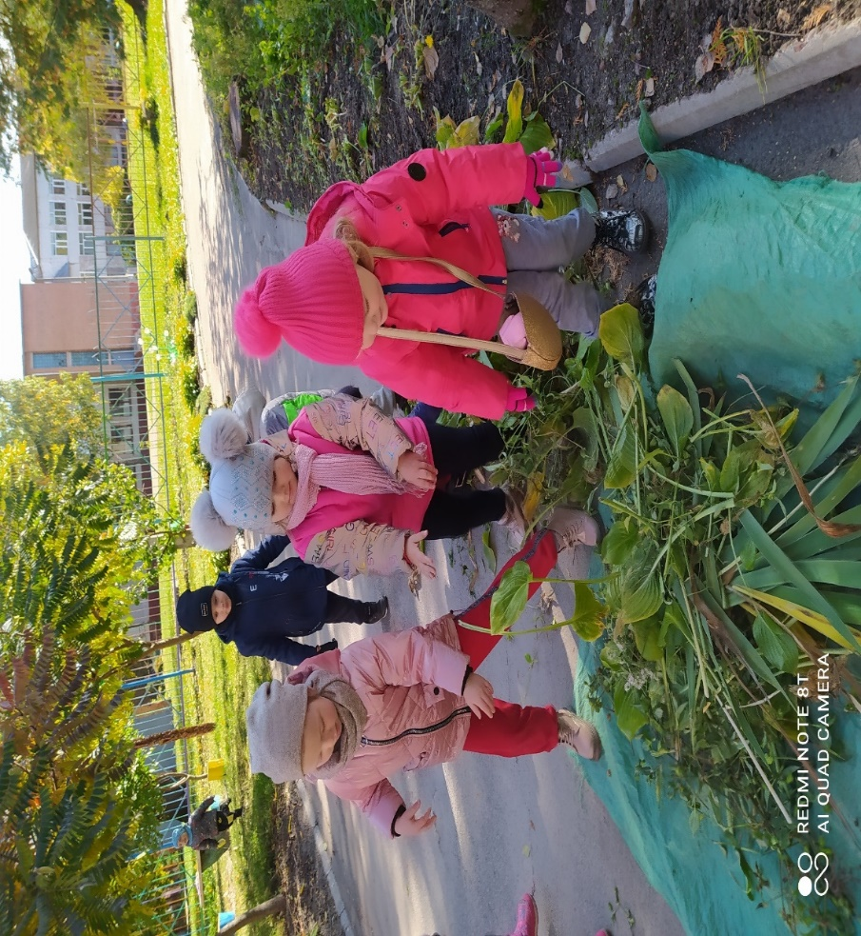
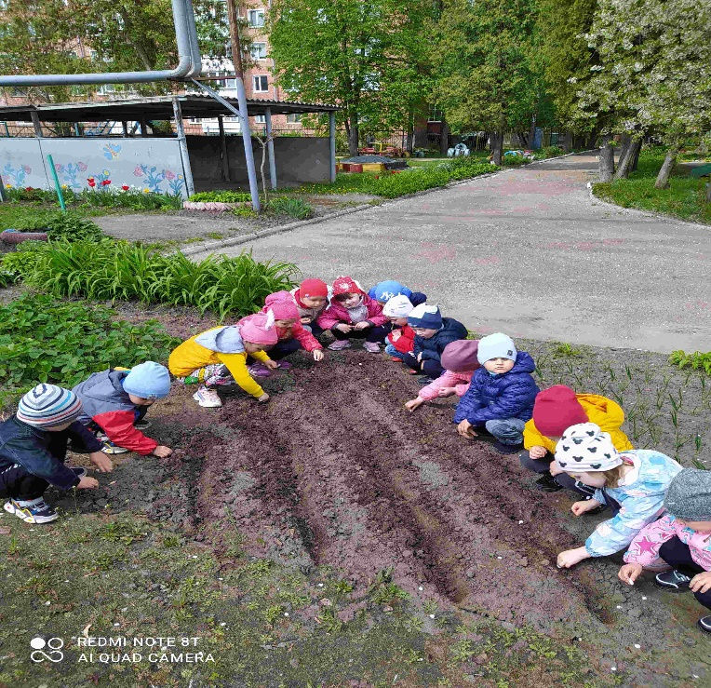
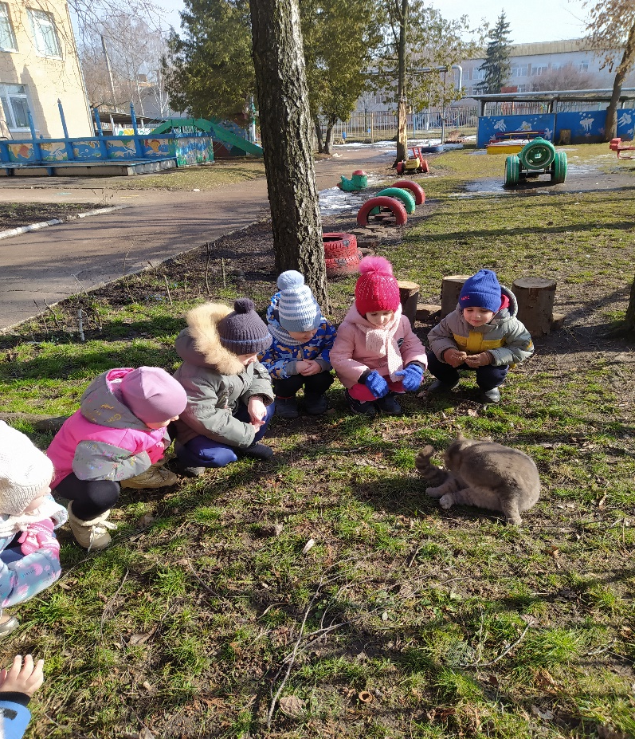
ПРАЦЯ В ПРИРОДІ, ПРОГУЛЯНКА ,ТРУДОВИЙ ДЕСАНТ

Slide 8
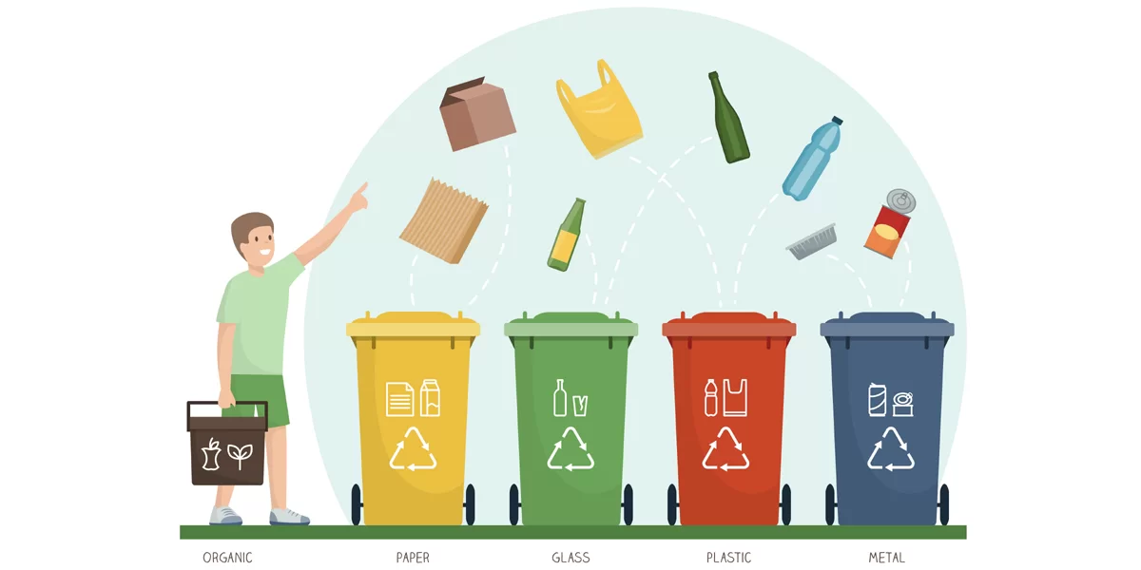
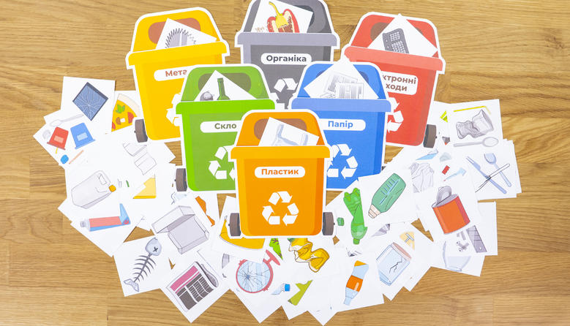
ДИДАКТИЧНА ГРА «СМІТТЯ СОРТУЙ – ПЛАНЕТУ ВРЯТУЙ».
МЕТА: вчити дітей правильно сортувати сміття в залежності від матеріалу. Виробляти звичку раціонально та
правильно утилізувати відходи, виховувати еко свідомість дітей, любов до рідної країни, прагнення
бачити її чистою і квітучою.

Slide 9

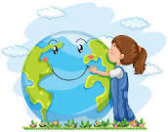
Наш дивний світ такий, як казка,
Он в небі хмаронька пливе.
Тож бережи його, будь ласка,
Все в ньому гарне і живе.
Он квітка полум'ям палає,
Яскраве сонечко блищить.
Чарівна пташечка співає,
Все в дивосвіт прийшло, щоб жить

